Slide 1
Tablas y Relaciones
Computación 1
Notes:
Esta plantilla se puede usar como archivo de inicio para presentar materiales educativos en un entorno de grupo.
Secciones
Para agregar secciones, haga clic con el botón secundario del mouse en una diapositiva. Las secciones pueden ayudarle a organizar las diapositivas o a facilitar la colaboración entre varios autores.
Notas
Use la sección Notas para las notas de entrega o para proporcionar detalles adicionales al público. Vea las notas en la vista Presentación durante la presentación.
Tenga en cuenta el tamaño de la fuente (es importante para la accesibilidad, visibilidad, grabación en vídeo y producción en línea)
Colores coordinados
Preste especial atención a los gráficos, diagramas y cuadros de texto.
Tenga en cuenta que los asistentes imprimirán en blanco y negro o escala de grises. Ejecute una prueba de impresión para asegurarse de que los colores son los correctos cuando se imprime en blanco y negro puros y escala de grises.
Gráficos y tablas
En breve: si es posible, use colores y estilos uniformes y que no distraigan.
Etiquete todos los gráficos y tablas.

Slide 2

Tabla
Una tabla permite almacenar un conjunto de registros.
Los registros pueden estar duplicados
La figura a la derecha, se muestra el modelo de la tabla de nombre Vendedor.
El nombre de la tabla es un sustantivo singular y con letra mayúscula al principio.
La tabla Vendedor no permite registros duplicados debido a que tenemos el campo cédula definida como clave primaria (PK).
Una clave primaria de una tabla permite identificar de manera unívoca un registro
La clave primaria va subrayada en el modelo

Slide 3
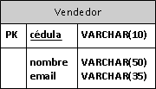
Tabla
La tabla de la derecha, contiene tres campos que son: cédula, nombre y email.
Los tipos de esas columnas son varchar(n) que corresponden a un tipo de texto variable con longitud máxima n caracteres. El número n es un numero entero positivo.
En Access 2013, varchar() corresponde al tipo texto corto, con tamaño definido por el usuario.
Además, para todos los campos no se permiten valores nulos. Esto lo señalamos colocando los campos en negrita.

Slide 4
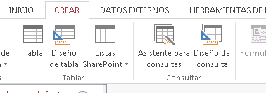
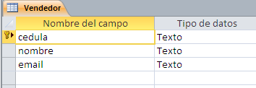
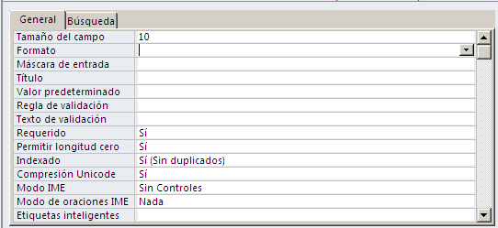
Crear Tabla en Access
Para crear una tabla vamos a la opción «crear» del menú principal.
Y en el grupo “Tablas” seleccionamos «Diseño de Tabla».
Luego definimos los campos con sus respectivos tipos de acuerdo al modelo de datos creado

Slide 5


Insertar registros en Tablas en Access
Para insertar un registro en una tabla, seleccionamos la tabla, p. ej. “Venta”
Luego damos click en nuevo registro
Escribimos los respectivos datos en las celdas
Y el registro quedará guardado cuando desaparezca la imagen del lápiz al dar sucesivamente «Enter»

Slide 6
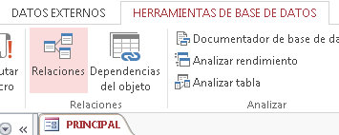
Relaciones entre tablas
Una relación asocia un registro de una tabla con otro registro de la misma u otra tabla
En el diagrama de arriba, tenemos una relación uno a muchos ó 1 a N
Así, este modelo de datos nos dice que: un vendedor realiza una o varias ventas, y una venta es realizada por un vendedor
En MS-Access creamos las relaciones en: Herramientas de base de datos >> Relaciones
Notes:
Ofrezca una breve descripción general de la presentación. Describa el enfoque principal de la presentación y por qué es importante.
Introduzca cada uno de los principales temas.
Si desea proporcionar al público una guía, puede repetir esta diapositiva de información general a lo largo de toda la presentación, resaltando el tema particular que va a discutir a continuación.

Slide 7
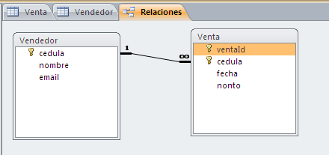
Relaciones
Hacemos las relaciones entre tablas mediante campos del mismo tipo
Primero vamos a la opción de menú «Herramientas de base de datos»>> Relaciones
Luego agregamos las tablas que vamos a relacionar
Finalmente, arrastramos el campo correspondiente de una tabla hacia la otra. En este caso, se ha arrastrado el campo cédula de la tabla Vendedor, haciéndola coincidir con el campo cédula de la tabla Venta
Aquí aparece 1 ∞ porque hemos definido una relación 1 a varios con integridad referencial

Slide 8
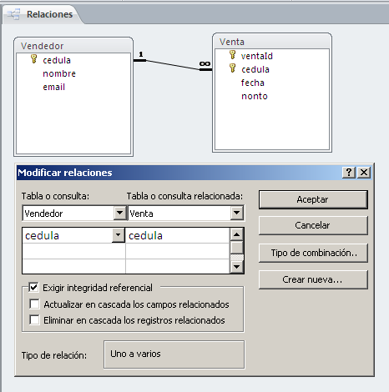
Integridad referencial
Al dar doble click sobre la relación aparece las propiedades de la relación
Si se usa el concepto de «integridad referencial en la relación», entonces no se podrá insertar un nuevo registro en la tabla Venta, a menos que exista un registro en la tabla «Vendedor» con el mismo número de cédula
Notes:
Ofrezca una breve descripción general de la presentación. Describa el enfoque principal de la presentación y por qué es importante.
Introduzca cada uno de los principales temas.
Si desea proporcionar al público una guía, puede repetir esta diapositiva de información general a lo largo de toda la presentación, resaltando el tema particular que va a discutir a continuación.

Slide 9
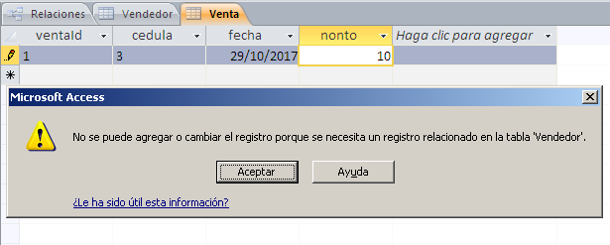
Integridad referencial
Por ejemplo, vamos a insertar en la tabla Venta un registro con cédula=3 que no aparece en la tabla «Vendedor»,
Esto resulta un error debido a que se aplica la integridad referencial. Los datos no serán aceptados.
Notes:
Ofrezca una breve descripción general de la presentación. Describa el enfoque principal de la presentación y por qué es importante.
Introduzca cada uno de los principales temas.
Si desea proporcionar al público una guía, puede repetir esta diapositiva de información general a lo largo de toda la presentación, resaltando el tema particular que va a discutir a continuación.

Slide 10

Considérese el modelo de datos de abajo:
La diferencia respecto al modelo anterior es que aparece un círculo en el lado 1. Y que la clave primaria de la tabla Venta (PK) ya no es compuesta.
El circulo a la izquierda indica que es posible ahora insertar un registro en la tabla Venta sin tener un Vendedor asociado.
FK significa clave foránea , o sea, el campo cédula en la tabla “Venta” es un elemento de clave primaria pero en otra tabla, en este caso, “Vendedor”
Notes:
Ésta es otra opción para una diapositiva Información general que usa transiciones.

Slide 11
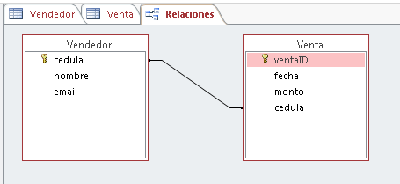
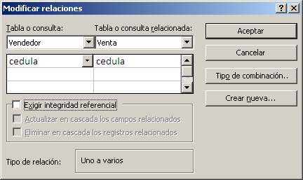
El modelo de relaciones en Access equivale a:
Observe que la clave primaria en la tabla Venta es VentaID
Al no seleccionar “Exigir integridad referencial” será posible entonces insertar un registro en la tabla “Venta”, y que además, no esté asociado con un registro en la tabla Vendedor
Notes:
Ésta es otra opción para una diapositiva Información general que usa transiciones.

Slide 12
Eliminar un registro
Para eliminar un registro, selecciona el registro y luego selecciona eliminar
Para eliminar varios registros seguidos, seleccionamos mediante la operación arrastre y luego eliminar como en el caso anterior.

Slide 13
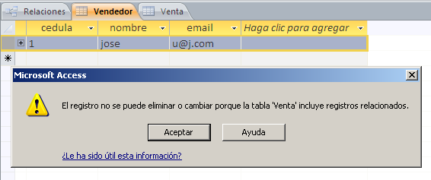
Eliminar un registro
En caso de una relación con integridad referencial, primero se deben borrar todos los registros del lado muchos para poder borrar el registro del lado uno.
En caso contrario el sistema dará un error:

Slide 14
Actividad
Notes:
Use un encabezado de sección para cada uno de los temas, de manera que la transición resulte clara para el público.

Slide 15
Actividad
Crear la base de datos en MS Access correspondiente al siguiente modelo de datos:
2) Para los datos usar los archivos publicados en Excel (Cubículo y Articulo). Usted puede modificar los datos para realizar el modelo, p. ej. eliminar registros duplicados, ignorar registros perdidos,... Lo que se pide es construir el modelo dado con algún contenido de los datos originales.
3) Renombrar su archivo de trabajo de base de datos con su número de cédula
4) Enviar el archivo usando el sitio web

